Slide 1
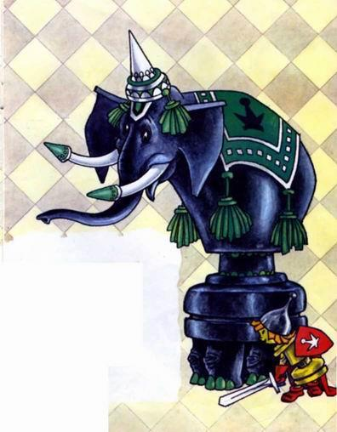
Подготовила педагог дополнительного образования МБОУ «Баргузинская сош» Ухинова С.Б
МУНИЦИПАЛЬНОЕ КАЗЕННОЕ УЧРЕЖДЕНИЕ
УПРАВЛЕНИЕ ОБРАЗОВАНИЯ АДМИНИСТРАЦИИ МУНИЦИПАЛЬНОГО
ОБРАЗОВАНИЯ «БАРГУЗИНСКИЙ РАЙОН»
МБОУ «БАРГУЗИНСКАЯ СРЕДНЯЯ ОБЩЕОБРАЗОВАТЕЛЬНАЯ ШКОЛА»
Урок №9 Слон
к УМК «Шахматы в школе» Е.А. Прудниковой. Первый год обучения

Slide 2
Покажите фигуру между конем и ладьей? Между конем и королем?

Slide 3
Найди шахматные слова в строчках:
ВОСЛОНАЗБИМО АПВЛАДЬЯЯОИАБ

Slide 7
Проберись как можно скорее, слоном на поле, помеченное крестиком, не становясь на «минные» поля (кружочки) и не перепрыгивая через них.

Slide 8
Интересные факты

Slide 9
Контрольные вопросы и задания.
1. Отметь правильный ответ. Слон ходит:
а) на две клетки вперед;
б) по диагонали на любое расстояние;
в) только прямо.
2. Один белый слон ходит только по белым полям, а второй белый слон:
а) тоже по белым полям;
б) и по белым и по черным полям;
в) только по черным полям.

Slide 10
